Slide 1

旧约圣经
概论
Rick Griffith 博士 • 新加坡神学院 • BibleStudyDownloads.org

Slide 2
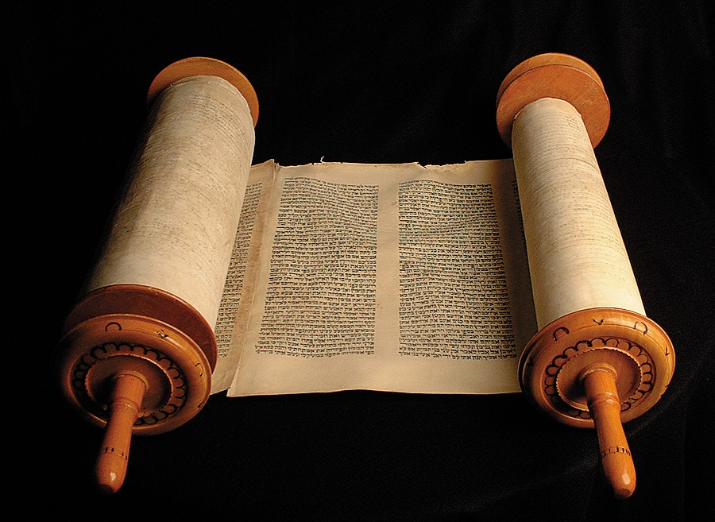
你对旧约圣经的认识有多少?
请拿出一张白纸
(或用你笔记本子里的空页)
依照次序列出旧约圣经的每一本书

Slide 3

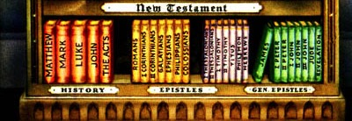
你怎么能记住这些书?

Slide 4












Books of the Bible
Books of the Bible
GENESIS
EXODUS
JOSHUA
JUDGES
RUTH
1 SAMUEL
2 SAMUEL
1 KINGS
2 KINGS
1 CHRON
2 CHRON
EZRA
NEHEMIAH
LEVITICUS
ESTHER
NUMBERS
DEUTERONOMY
LAW
HISTORY
Old
Testament
JOB
PSALMS
ISAIAH
JEREMIAH
LAMEN-TATIONS
EZEKIEL
DANIEL
PROVERBS
POETRY
MAJOR PROPHETS
SONG OF SOLOMON
HOSEA
JOEL
AMOS
OBADIAH
JONAH
MICAH
NAHUM
HABAKKUK
ZEPHANIAH
HAGGAI
ZECHARIAH
MALACHI
ECCLESIASTES
POETRY
MINOR PROPHETS
MATTHEW
New
Testament
MARK
ACTS
HEBREWS
JAMES
1 PETER
2 PETER
1 JOHN
2 JOHN
JUDE
REVELATION
1 COR
2 THESS
PHILEMON
3 JOHN
ROMANS
1 TIMOTHY
2 COR
1 THESS
PHILIPPIANS
2 TIMOTHY
EPHESIANS
LUKE
GALATIANS
COLOSSIANS
TITUS
JOHN
GOSPELS
HISTORY
PAULINE EPISTLES
GENERAL EPISTLES

Slide 5
OT Bookshelf
旧约圣经
创世记 – 玛拉基书
律法 (5)
历史书 (12)
诗歌 (5)
先知书 (17)
大先知 5 小先知 12

Slide 6

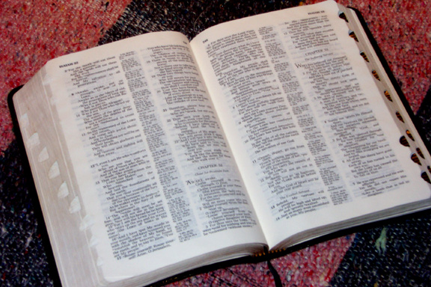
(这是一本有条有理的书 !)
圣经…基要
®
第六部分
“翻开的圣经”
8.0.06.
©2006 TBBMI
02
©2003 TBBMI

Slide 7
现在...
让我们来分割成块...
8.0.06.
©2006 TBBMI
03

Slide 8

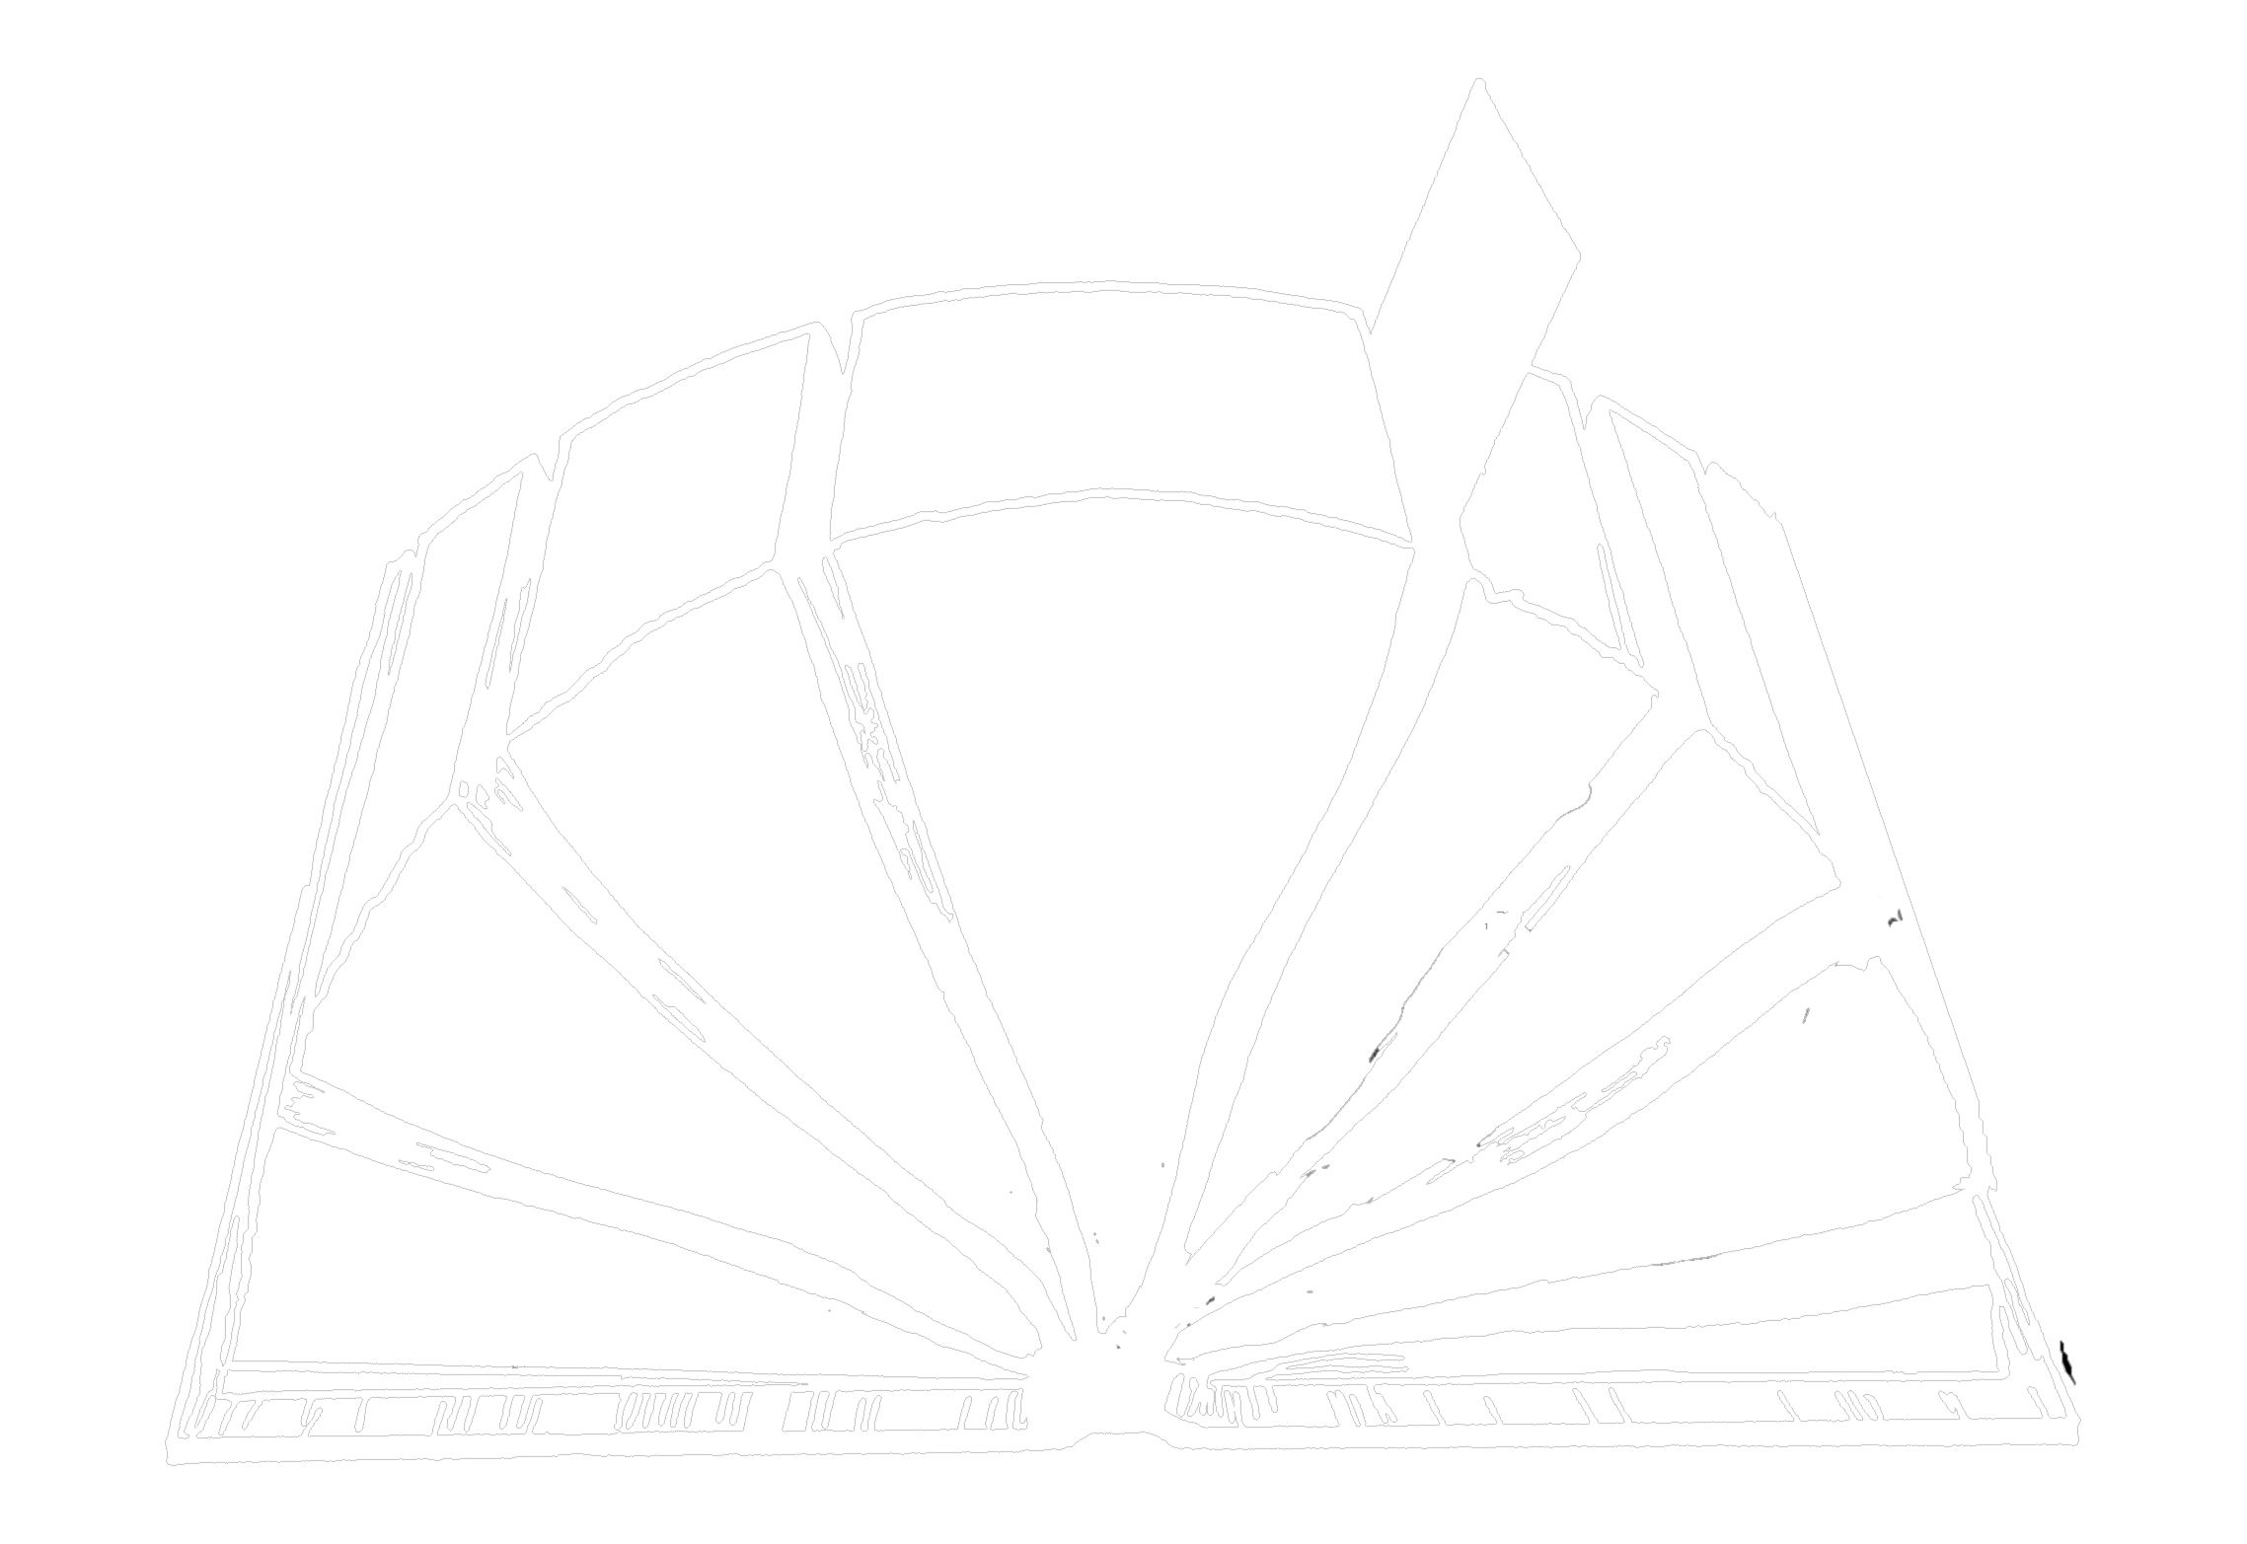
“翻开的”
圣经
各部分
与
区域
有条有理...循序渐进...超越时空
A Ministry of ScriptureTechnologies International
8.0.06.
2
04
©2006 TBBMI

Slide 9
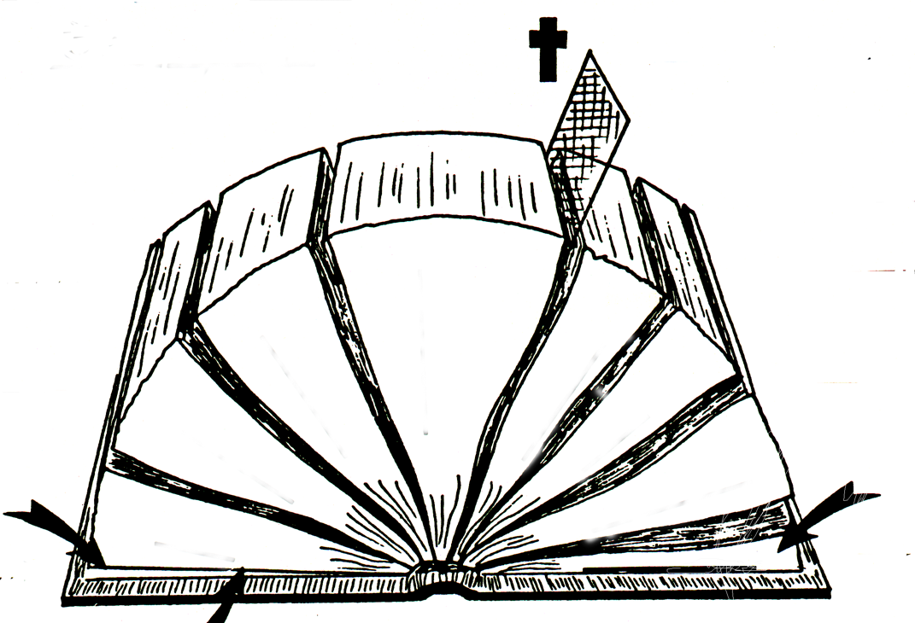
A
B
“ ”
“ ”
D(旧约)
C
一个主题：
D(新约)
E(旧约)
“ ”
E(新约)
“ ”
F(旧约)
F(新约)
4
3
5
/
/
G(旧约)
6
G(新约)
2
学习帮助＃18
7
1
8
H(旧约)
2
1
H(新约)
I(旧约)
J
“翻开”的圣经
06-06
8.0.06.
©2003 TBBMI
05
06-
©2006 TBBMI
©TBBBI

Slide 10
略旧的 历史故事
略新的
历史故事
4
3
5
6
2
4
4
7
1
8
06
5

Slide 11
略旧的 历史故事
略新的
历史故事
4
3
5
6
2
7
1
8
07

Slide 12
略旧的 历史故事
略新的
历史故事
4
3
5
6
2
7
1
8
08
4

Slide 13
略旧的 历史故事
略新的
历史故事
4
3
5
福音书
6
2
7
1
律法书
8
书 卷 的 开 始
09
4

Slide 14
略旧的 历史故事
略新的
历史故事
4
紧随在后的是什么？一系列的著作！
紧随在后的是什么？一系列的著作！
3
5
福音书
6
2
使徒行传
7
历史书
1
律法书
8
10
4

Slide 15
略旧的 历史故事
略新的
历史故事
4
3
5
福音书
6
2
诗歌智慧书
使徒行传
7
历史书
1
教会书信
律法书
8
11
3

Slide 16
略旧的 历史故事
略新的
历史故事
4
3
5
福音书
6
2
先知书
使徒行传
诗歌智慧书
7
历史书
1
教会书信
律法书
启示录
8
12
2

Slide 17
略旧的 历史故事
略新的
历史故事
4
3
5
福音书
6
2
先知书
使徒行传
诗歌智慧书
7
历史书
1
教会书信
律法书
启示录
8
13
4

Slide 18
新旧约圣经的平行结构
基础
过去
现今
将来
旧约
妥拉
历史
智慧
先知
新约
福音
行传
书信
启示
Erich Zenger, Einleitung in das Alte Testament (Stuttgart: W. Kohlehammer, 1995), 34; cited in Gregory Goswell, "Two Testaments in Parallel: The Influence of the Old Testament on the Structuring of the New Testament Canon," JETS 56 (2013): 461.

Slide 19
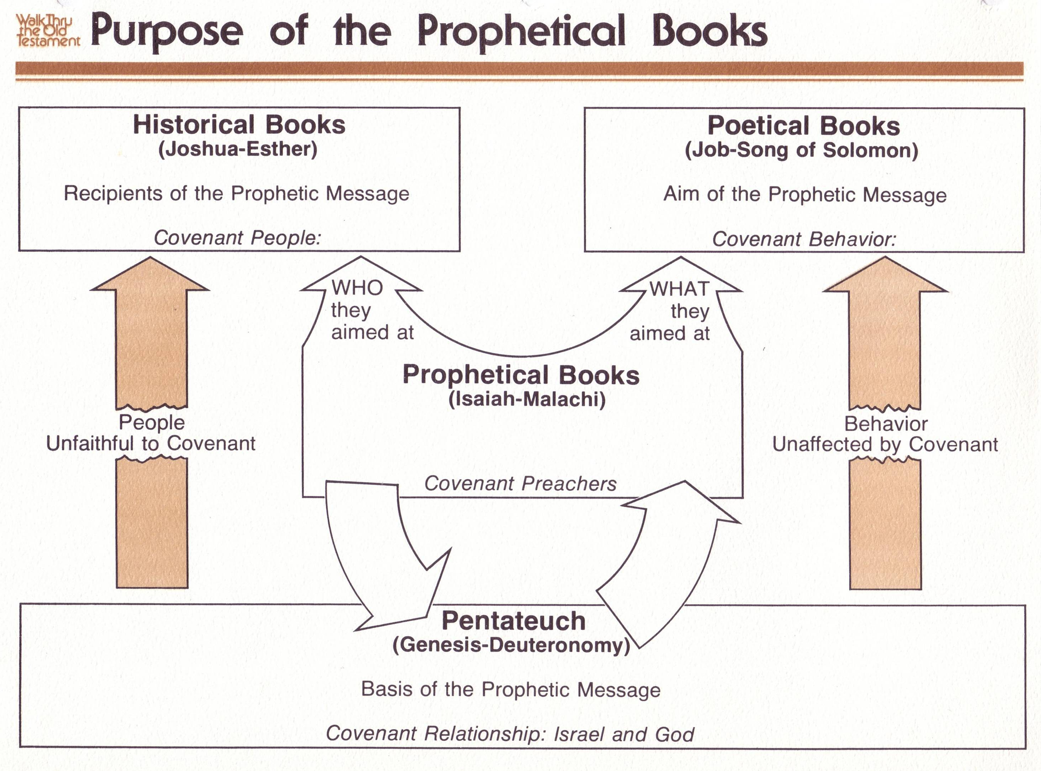
Purpose of the Prophetic Books
先知书的目的
440
历史书
（约书亚-以斯帖）
预言信息的
有约之民
诗歌书
（约伯记-雅歌）
预言信息的目标
有约之行为
针对
谁
针对
什么
先知书
（以赛亚-玛拉基）
约的传道者
人民
对约不忠
行为
对约无动于衷
摩西之约
五经
（创世记-申命记）
预言信息的根基
约：以色列与上帝
亚伯拉罕之约
申廿八；利廿六
创十二1-3、十五18
有条件
无条件
审判
祝福

Slide 20

旧约的结构
Walk Thru the OT
36
( )
( )
( )
历史书
17
诗歌
5
先知书
17
5
创世纪
出埃及记
利未记
民数记
申命记
约书亚记
士师记
路得记
撒母耳上
撒母耳下
列王记上
列王记下
历代志上
历代志下
以斯拉记
尼希米记
以斯帖记
约伯记
诗篇
约伯记
传道书
雅歌
以赛亚书
耶利米书
耶利米哀歌
以西结书
但以理书
何西阿书
约珥书
阿摩司书
俄巴底亚书
约拿书
弥迦书
那鸿书
哈巴谷书
西番亚书
哈该书
撒迦利亚书
玛拉基书
大先知
( )
出埃及记
被掳
( )
律法
5
12
被掳前
历史
被掳前
先知
书数:
3 + 9
39
书数:
27
小先知
3 x 9
( )
圣经里的书数:
66
( )
叙述
被掳
被掳
被掳后
历史
被掳后
先知
12
事件
经历
期待
行为
公理
警告
人们作了什么
人们的感受是怎样的
人们应该做什么
Notes:
The Christian arrangement of the OT shows many parallels in structure. The 17 historical books parallel the 17 prophetical books, and both sections are divided after the first 5 books, which is itself parallel to the 5 poetic books. In the history and prophecy sections, the exile took place prior to the last three books. Finally, subdivisions associated with the second books in the history and prophecy sections (Exodus and Jeremiah) show how Jews were kicked out of Egypt and Israel, respectively. As for remembering the number of OT books, think 3+9, and the NT, 3x9.

Slide 21
综合旧约全书
Walk Thru the OT
43
利未记
申命记
路得记
历代志上
历代志下
以斯帖记
历史书
创世记 | 出埃及记 | 民数记 | 约书亚记 | 士师记 | 撒母耳记上 | 撒母耳记下 | 列王记上 | 列王记下
以斯拉记 | 尼希米记
1
2
3
4
5
6
7
8
9
10
11
约伯记
诗篇
箴言
诗歌
传道书
雅歌
去以色列:
何西阿书
阿摩司书
去犹大:
哈巴谷书
以赛亚书
耶利米书
约珥书
弥迦书
西番亚书
耶利米哀歌
以西结书
哈该书
玛拉基书
但以理书
撒迦利亚书
先知书
去亚述:
约拿
那鸿书
去以东
俄巴底亚书

Slide 22
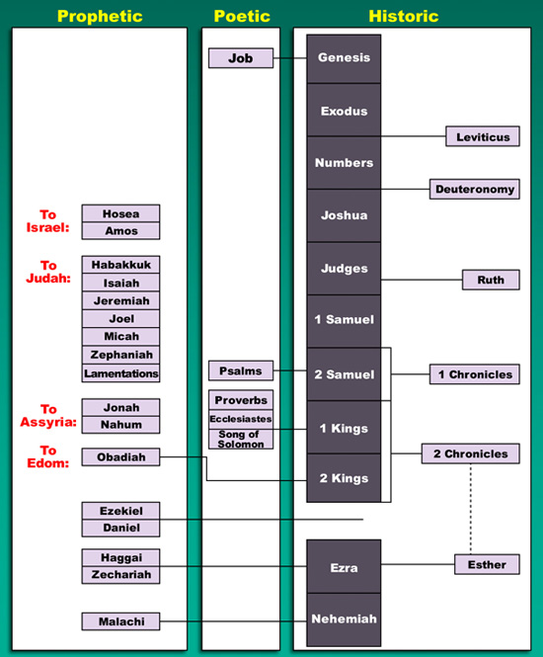
综合旧约全书
先知书
诗歌
历史书
43
约伯记
创世记
出埃及记
利未记
民数记
申命记
去
以色列
何西阿书
约书亚记
阿摩司书
去
犹大
哈巴谷书
士师记
以赛亚书
路得记
耶利米书
约珥书
撒母耳记上
弥迦书
西番雅书
诗篇
撒母耳记下
耶利米哀歌
历代志上
去
亚述
约拿书
箴言
那鸿书
传道书
列王记上
去
以东
雅歌
历代志下
俄巴底亚书
列王记下
以西结书
但以理书
哈该书
以斯拉记
以斯帖记
撒迦利亚书
尼希米记
玛拉基书

Slide 23
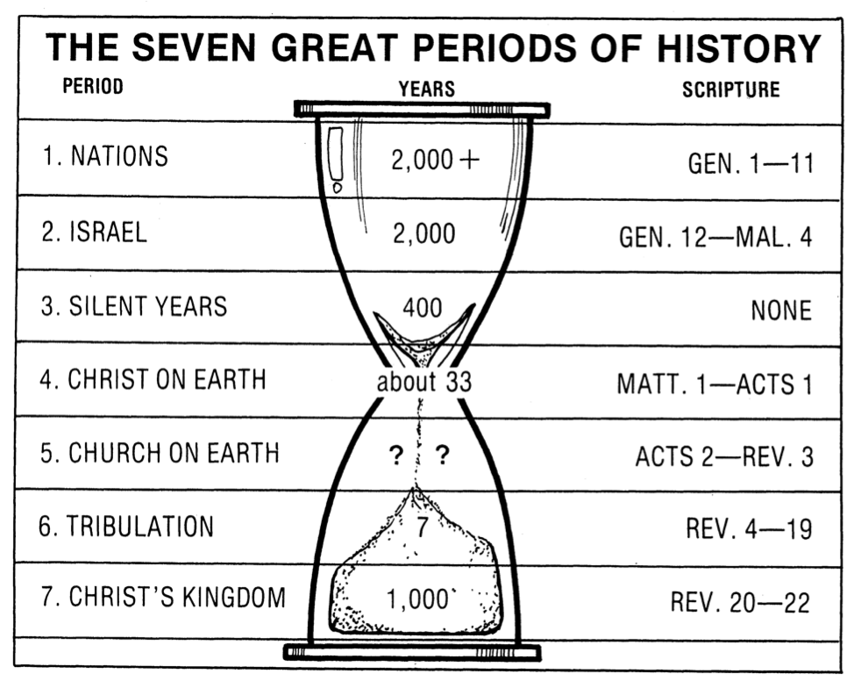
历史的七个伟大时代
19
时期
年数
经文
民族
创一 至 十一
以色列
创十二 至 玛四
静默时期
无记录
基督在世
大约
太一 至 徒一
世上的教会
徒二 至 启三
患难
启四 至 十九
基督的国度
启廿 至 廿二
Terry Hall, Bible Panorama, 157

Slide 24
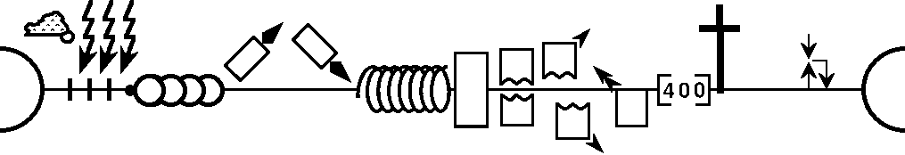
World History Detailed
--------------------------------------------------- 1 & 2 Chronicles ----------------------------------------------------------------
Genesis
1–11
Genesis
12–50
Deuteronomy
1 Samuel
Leviticus
2 Samuel
Nehemiah
Numbers
1 Kings
2 Kings
Exodus
Joshua
Judges
Ruth
Ezra
Esther
NATIONS
ISRAEL
P • G • H • R
Eternity
Flood
S • D • S
2nd Coming
Fall
Babel
1st Coming
Eternity
J (R) & I (J)
Abraham
Isaac
Joseph
Creation
Jacob
Joshua
J (B) & I (A)
Moses
Cycles
Z • E • N
1000
400
1990+
Exodus
Beginnings
Conquests
Patriarchs
Kingdom
Judges
Silent Years
Church
United Kingdom
Divided Kingdom
Restoration
Captivity
Max Anders, Dallas Theological Seminary

Slide 25
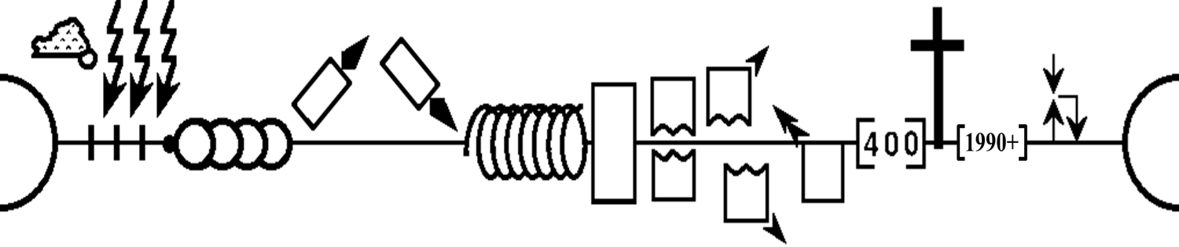
World History Summarized
Creation
Fall
Promise
Gospel
Mission
New
Creation

Slide 26

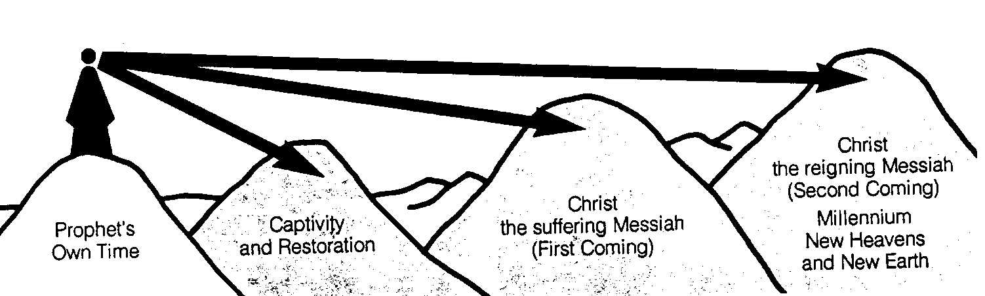
先知们的时间段
442
新天新地
基督
统治的弥赛亚
(第二次来临)
千喜年
基督
受难的弥赛亚
(第一次来临)
被掳与回归
先知所处的时代
克班.萨利姆, 启示录图表 (1979), 49

Slide 27

Timeline of the Judges
Ibzan, Elon and Abdon
Civil War of Abimelech
Judges 9
JUDGE
Shamgar
(600 Philistines)
Judges 3:31
Jephthah
Deborah & Barak
Joshua
Othniel
Ehud
Gideon
Samson
Eli
Tola
Jair
Samuel
Moabites
Canaanites
Midianites
Ammonites
Philistines
Edomites
OPPRESSION BY
Adapted from John Walton, Chronological and Background Charts of the Old Testament, and “Biblical Judges,” Wikipedia

Slide 28
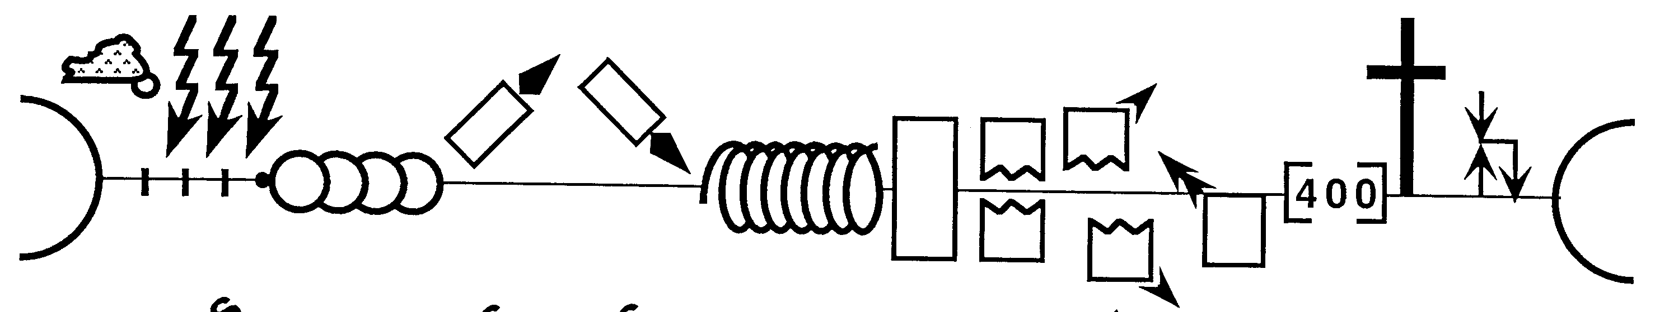
神计划历史的不同阶段
20
出埃及
士师
被掳
安静年
教会
天国
起初
族长
战取迦南
重建
国家统一
国家分裂

Slide 29
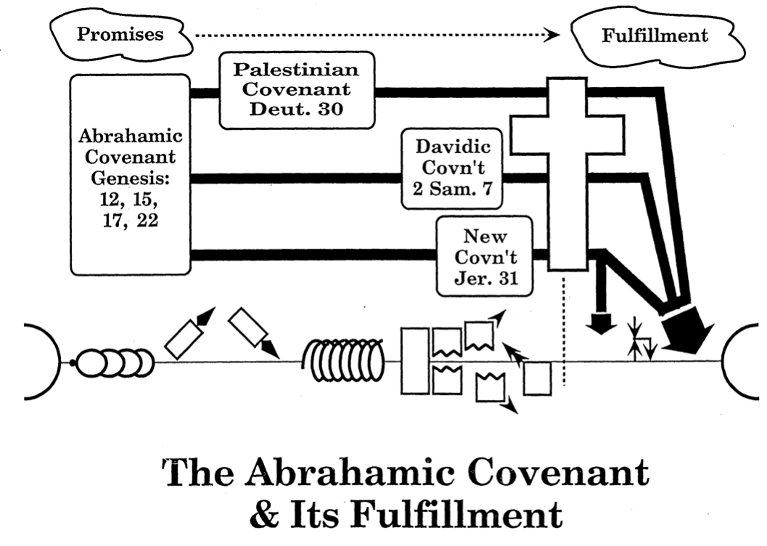
亚伯拉罕之约以及它的应验
应验
21
应许
巴勒斯坦之约
申卅
亚伯拉罕
之约
创十二，
十五，十七，廿二
大卫之约
撒下七
新约
耶卅一
Max Anders, Dallas Theological Seminary

Slide 30
国度与约的时间表
117b
国度概念的教导...
亚当与神同掌权（ 创. 1:26, 28; 2:19)
撒旦自以为神统治着这个世界 (创. 3:15;
2 Cor. 4:4)
神与亚伯拉罕立约透过以色列成为“祭司的国度”重新建立人的统治权 (创. 12:1-3; 出. 19:6)
以色列失去祭司国度的见证，于是被掳受外邦统治
以色列拒绝弥赛亚国度的邀请(太. 12:41-42; 23:37-39)
耶稣藉着教会以神奇的方式扩展张他的国度（太.13）
基督得胜以色列的仇敌，以色列全家都要得救（罗11:26-27）
基督与众圣徒一同掌权（弗1:9-10; 启20:1-6; 22:5下）
诺亚之约
创世记 6:18; 9:8-17
人的堕落 (创 3)
土地之约
以色列
教会
弥赛亚国度
民族的焦点)
“新人” (弗2:15)
千禧年永恒
土地
创世记 15:18 (参：申30:1-10)的应许:
从埃及哇地至幼发拉底河流域(赛27:12)
被掳归回／重建之后，土地永久占有权(创17:8)
因着巴勒斯坦地全世界蒙祝福 (赛14:1-2)
以色列因着拒绝弥赛亚受审判被赶逐出应许之地 长达19世纪（主后70－1948）现在部分恢复（结37:1-7）
完全恢复（结37:8-28) 耶路撒冷世界的首府(赛 2:1-5)
新耶路撒冷
(启 21)
大卫之约
基督是教会的头，教会是属灵的圣殿（2:19-22; 林后6:16)
基督作王与众圣徒统治全世界
基督将国度呈递给天父（林前15:24）
亚伯拉罕之约
撒母耳下7:12-16 永久的应许:
儿子 (“家室”永不遭废弃)
国 (政治王朝)
宝座 (后裔接续掌权)
圣殿 (儿子来建造)
创世记 12:1-3
后裔
新约
在民族复兴之际，新约的五个内容均得以实现（亚8）
一切都更新了！（启21:5）
耶利米书31:31-34 应许:
赦免
圣灵内住
新心，新人，新思想
以色列与犹大重新统一
不需要传福音
新约前三项取代摩西律法（路22:20; 林后3:6)
祝福
摩西之约
十字架废除、成就、取代了律法(罗7:1-6;1 林前9:19-21; 希8:13)
第五版
2015年7月17日
暂时的（加3:19）、有条件的，显明人的罪（罗7:7）并规范以色列人（加3:23-25）
经文突出强调双重国度之约。以色列的角色从亚伯拉罕到基督其内涵延伸至教会（继续中），而教会并非指“新以色列人”
（不连续）以便取代以色列民族。以色列将在基督第二次降临时信靠基督从而再现其世界显赫地位。

Slide 31
Black

Slide 32
Black

Slide 33
Black

Slide 34
Black

Slide 35


旧约批判研究 - BibleStudyDownloads.org
免费获得该讲解!
圣经学习下载
Notes:
The explanation for free!
OT Critical Studies link address

